Slide 1





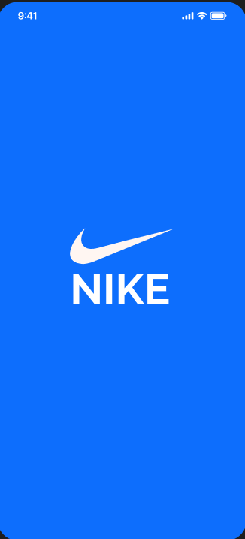
MOBILE APPS
PRESENTATION
Presented by Ali Gad & Mohamed Sabry

Slide 2




FACTS
ABOUT US
احنا تيم 2 (على جاد & محمد صبرى) ، "في العرض ده، هنشرح تطبيقنا اللي بيتيح للمستخدمين تجربة تسوق متكاملة باستخدام تقنيات حديثة زي Flutter و Firebase. التطبيق يحتوي على مميزات كتير زي تسجيل الدخول، عرض المحتوى الخاص بNike مع ميزة الاضافة للمفضلة والدفع ،والتنقل السهل بين الصفحات."

Slide 3
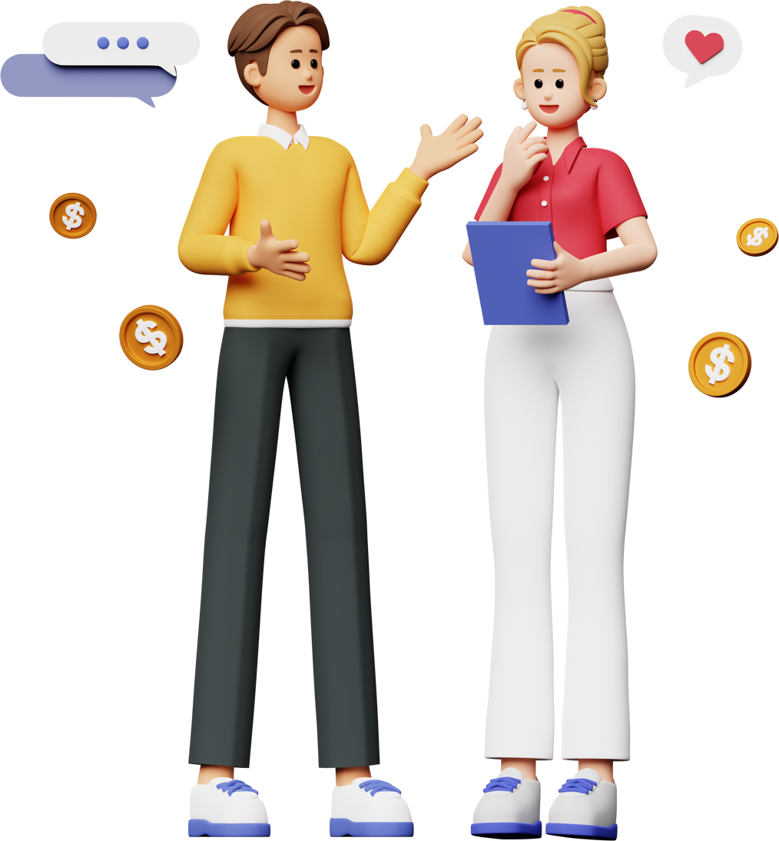
THE IDEA OF​​ THE APPLICATION
THE PROBLEM IT SOLVES
"فكرة التطبيق بتتركز على تسهيل عملية الشراء الإلكتروني ل Nike Shoes ،
"التطبيق بيحل مشكلة تعقيد عملية الشراء الإلكتروني ويوفر تجربة سلسة وسهلة للمستخدمين مع واجهة مستخدم مريحة."

Slide 4

APPLICATION
FEATURES
شاشة Splash Screen : بتعرض لوجو الشركة والسلوجن مع وجود الانيميشن
شاشة ترحيبية (Welcome or Onboarding Screen):
أول ما يفتح المستخدم التطبيق، بيشوف شاشة ترحيبية بتعرض مميزات التطبيق مع وجود انيميشن.
تسجيل الدخول والتسجيل باستخدام Firebase Authentication:
المستخدمين يقدروا يعملوا تسجيل دخول أو إنشاء حساب جديد بسهولة مع التحقق من صحة البيانات المدخلة (Validation).
المستخدمين يقدروا يعملو تسجيل دخول او انشاء حساب جديد ياستخدام جوجل

Slide 5
APPLICATION
FEATURES
صفحة رئيسية (Home Page):
الصفحة الرئيسية تعرض المنتجات والخصومات في التطبيق مع امكانية عرض المعلومات بالتفصيل عند الضغط على المنتج،
صفحة الملف الشخصي (Profile Page):
المستخدمين يقدروا يعدلوا بياناتهم الشخصية أو يسجلوا خروج من الحساب.
صفحة المفضلة (Favourite Page):
عرض المنتجات المفضلة.
صفحة السلة (Cart Page):
عرض المنتجات المضافة للسلة مع حسب السعر وامكانية زيادة العدد وعند الضغط على زرار الCheckout يعرض له العناوين والدفع .
صفحة الاشعارات (notification page):
عرض اشعار باضافة منتج جديد
التنقل السهل باستخدام Bottom Bar Navigation:
التنقل بين الصفحة الرئيسية، الملف الشخصي، والأقسام باستخدام شريط التنقل السفلي.

Slide 6
Salford & Co.
TECHNOLOGIES
USED
Flutter: لبرمجة الواجهة الأمامية (UI) وتقديم تجربة مستخدم مميزة وسلسة.
Firebase:
Firebase Authentication لإدارة حسابات المستخدمين وتسجيل الدخول.
Firebase Firestore لتخزين وعرض المنتجات والمحتوى الرئيسي للتطبيق.
State Management : استخدام bloc وتنظيم البروجيكت clean architecture

Slide 7
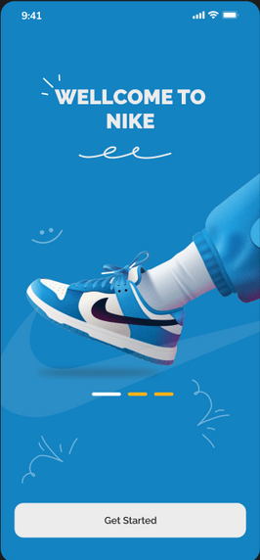
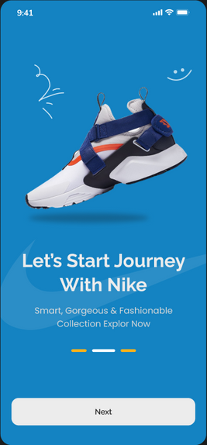
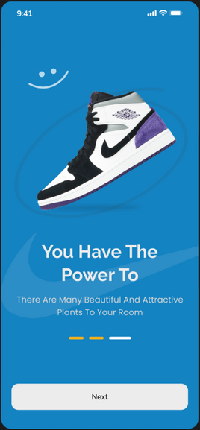
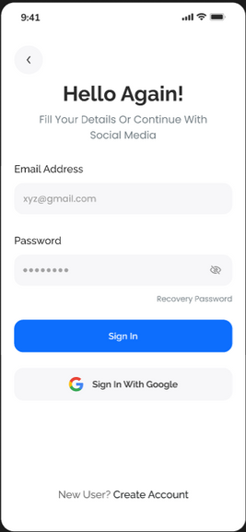
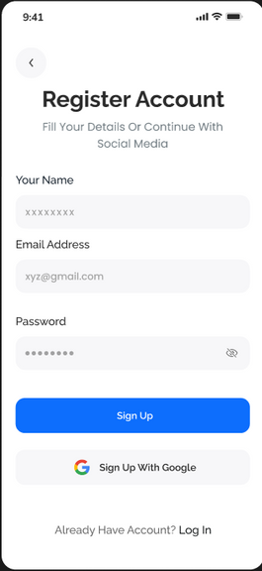
UI FRIENDLY
Splash & Onboarding & Login & Register

Slide 8
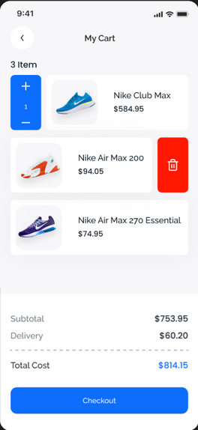
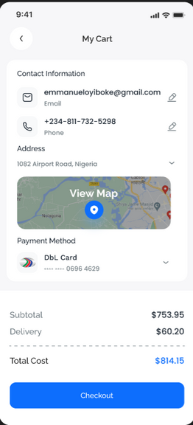
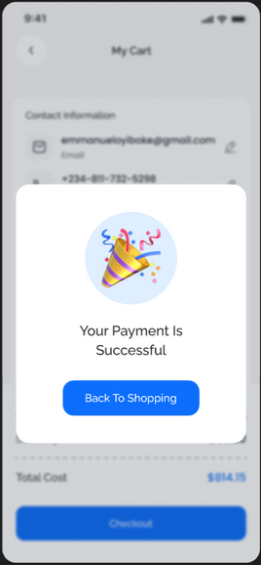
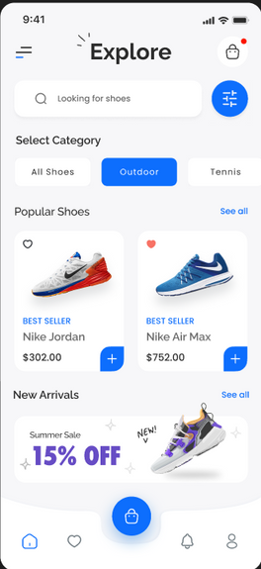
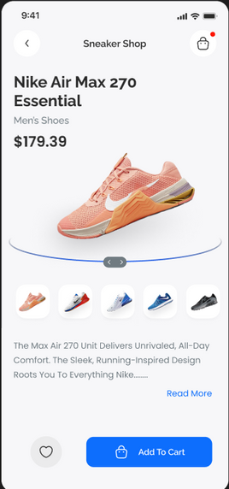
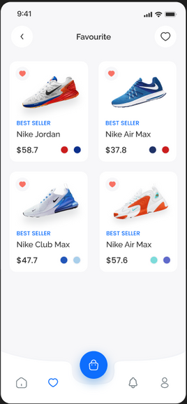
UI FRIENDLY
Home Page
FAV Page
Cart Page

Slide 9
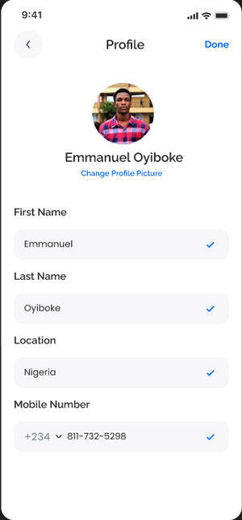
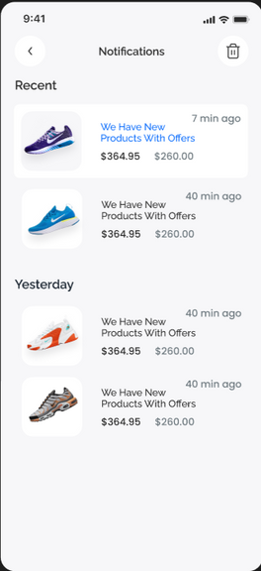
UI FRIENDLY
Notification Page
Profile Page

